Slide 1

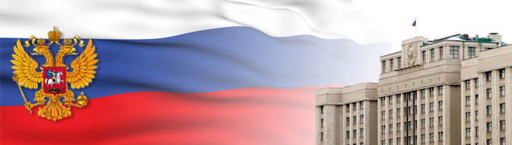
Экономика и предпринимательство
в социально-культурном сервисе и туризме
Тема 2. Государственное регулирование социально – культурной сферы и туризма.

Slide 2
Экономика и предпринимательство
в социально-культурном сервисе и туризме
Государственное регулирование социально – культурной сферы и туризма.
Предмет ведения, цели, задачи и направления государственной политики в области СКС и туризма.
Международный опыт регулирования туристской деятельности
Организационная структура управления туризмом на федеральном, региональном и местном уровнях в Российской Федерации.
Законодательное регулирование туристской деятельности в Российской Федерации.
Методы регулирование деятельности в СКС и туризме.

Slide 3
Экономика и предпринимательство
в социально-культурном сервисе и туризме
Государственное регулирование социально – культурной сферы и туризма.
  Предмет ведения, цели, задачи и направления государственной политики в области СКС и туризма.
Государственная политика на региональном уровне направлена на содействие туристской деятельности и создание благоприятных условий для ее развития, формирование представления о регионе, как благоприятном для развития туризма, осуществление поддержки и защиты туристов, турпредприятий и их объединений.

Slide 4

Экономика и предпринимательство
в социально-культурном сервисе и туризме
Государственное регулирование социально – культурной сферы и туризма.
Функции государственной политики по версии ЮН ВТО:
Маркетинговая политика продвижения туризма на национальном уровне;
Координация и планирование;
Правовое регулирование туристской деятельности;
Финансирование;

Slide 5

Экономика и предпринимательство
в социально-культурном сервисе и туризме
Государственное регулирование социально – культурной сферы и туризма.

Slide 6
Экономика и предпринимательство
в социально-культурном сервисе и туризме
Государственное регулирование социально – культурной сферы и туризма.
2. Международный опыт регулирования туристской деятельности

Slide 7
Экономика и предпринимательство
в социально-культурном сервисе и туризме
Государственное регулирование социально – культурной сферы и туризма.
Модели гос.участия в регулировании туризма
1 модель (Америка)
отсутствие центральной государственной туристской администрации
все вопросы решаются на местах на основе принципов рыночной «самоорганизации».
2 модель (Турция)
наличие сильного и авторитетного центрального органа - министерства
значительные финансовые вложения в индустрию туризма
инвестирование в туристской инфраструктуры
3 модель (Европа)
общие вопросы государственного регулирования
направление и координация маркетинговой деятельности

Slide 8
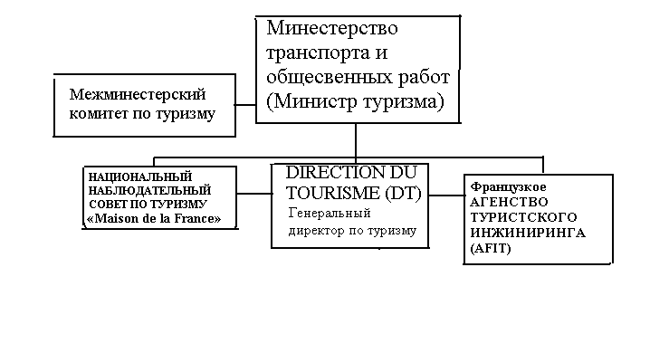
Экономика и предпринимательство
в социально-культурном сервисе и туризме
Государственное регулирование социально – культурной сферы и туризма.
Структура системы поддержки французского туризма
Министерство

Slide 9
Экономика и предпринимательство
в социально-культурном сервисе и туризме
Государственное регулирование социально – культурной сферы и туризма.
Структура системы поддержки туризма в Испании

Slide 10
Экономика и предпринимательство
в социально-культурном сервисе и туризме
Структура системы поддержки туризма в Великобритании

Slide 11
Экономика и предпринимательство
в социально-культурном сервисе и туризме
Государственное регулирование социально – культурной сферы и туризма.
3. Система управления туризмом в РФ
Государственная Дума
Министерство культуры
Федеральное агентство по туризму
Министерство здравоохранения и социального развития
Комитет Государственной Думы по экономической политике и предпринимательству
Министерство спорта и молодежной политики
Муниципальные (районные) органы координации туристской деятельности
Министерство природных ресурсов и экологии
Туристская администрация субъектов федерации
Министерство транспорта
Министерство финансов
Федеральное агентство по управлению особыми экономическими зонами
Министерство экономического развития

Slide 12
Экономика и предпринимательство
в социально-культурном сервисе и туризме
Государственное регулирование социально – культурной сферы и туризма.
Методы регулирования тур.деятельности
- создание нормативно – правовых актов
- содействие в продвижении туристского продукта
- определение приоритетных мероприятий по маркетингу и рекламе туристских регионов в целях повышения их привлекательности
- защита прав и интересов туристов
- картографический метод для разработки карт, схем и иных видов картографической продукции
- разработка кадастров и реестров тур. ресурсов
- финансирование
- лицензирование с 1.01.07 года отменено. Регистрация туроператоров осуществляется на основании единого федерального реестра туроператоров. Основа регулирования - предоставление фин. гарантий.
- страхование туристов ( медицинская страховка, безопасности тур. маршрутов, финансовой безопасности).
- продвижение тур. региона в системе разработки единого маркетингового продукта
- налоговое и таможенное регулирование
- методы кадрового обеспечения и образовательная среда
- научные методы, направленные на глубинные исследования

Slide 13
Экономика и предпринимательство
в социально-культурном сервисе и туризме
Государственное регулирование социально – культурной сферы и туризма.
2. Законодательное регулирование тур.деятельности
Цель - разработка законодательных основ, гарантирующих динамичное развитие туризма.
Состав:
основные определения
статус регионов
порядок сохранения и использования туристских ресурсов
выдача государственных инвестиций на приоритетной основе.

Slide 14
Экономика и предпринимательство
в социально-культурном сервисе и туризме
Государственное регулирование социально – культурной сферы и туризма.
Состав законов о туризме: международная практика
Турция - точные сроки регистрации недвижимости, выдачи лицензии, плата по коммунальным услугам по льготным ценам.
Италия - выделение финансовых средств отдельным областям. На первые три года указаны точные суммы
Финляндия. Закон о туризме отсутствует, но подписан договор между национальной ассоциацией по туризму и Управлением по защите прав потребителей.

Slide 15
Экономика и предпринимательство
в социально-культурном сервисе и туризме
Законодательное регулирование туризма в РФ:
1. Гражданский кодекс Российской Федерации. Часть 3: федер. закон от 26.11.2001 №146-ФЗ
2. Концепция и программа развития внутреннего и въездного туризма в РФ на 2013-2018 годы (2012 год).
3. Федеральный закон “Об основах туристской деятельности в Российской Федерации” ( № 132-ФЗ от 14 ноября 1996 г с дополнениями и изменениями).
4. Федеральный закон «Об общих принципах организации местного самоуправления в РФ» (№ 131-ФЗ от 6.10.2003 в редакции закона 25.12.2008 № 281-ФЗ). Создание условий для развития туризма в муниципальных образованиях (п.9 ст. 14.1)
5. Федеральный закон “О защите прав потребителей” (№ 2-ФЗ от 19.06.95 с дополнениями и изменениями).
6. Федеральный закон «О рекламе»
7. Федеральный Закон “О порядке въезда в РФ и выезда из РФ”
8. Государственные стандарты.
ГОСТ Р ИСО 18513-200_ (проект). Туристские услуги, гостиницы и другие средства размещения туристов.
ГОСТ Р 51185-98. Туристские услуги. Средства размещения. – Общие требования: утв. Постановлением Госстандарта РФ от 9.07.1998
№ 286
9. Система классификации гостиниц и аналогичных средств размещения
10. Налоговый Кодекс Российской Федерации. Часть 2: федер. закон от 05.08.2000 №117-ФЗ
11. О концессионных соглашениях: федер. закон от 21.07.2005 №115-ФЗ
12. Федеральные государственные образовательные стандарты
13. Об утверждении структуры региональной (муниципальной) программы развития туризма субъектов РФ: приказ Федер. агентства по туризму РФ от 11.07.2007 № 66

Slide 16
Закон «Об основах туристской деятельности» (поправки от Федерации 27 апреля 2012 года).
создание объединения туроператоров в сфере выездного туризма для оказания экстренной помощи туристам за пределами РФ в случае невозможности исполнения, неисполнения или ненадлежащего исполнения туроператором своих обязательств по договору.
действия по организации эвакуации туриста из страны временного пребывания оказываются за счет средств компенсационного фонда объединения туроператоров в сфере выездного туризма.
Операторы обязаны вступить в члены объединения. В фонд будет вноситься 0,1% от годового оборота туроператоров.

Slide 17
Закон «Об основах туристской деятельности» (поправки от Федерации 27 апреля 2012 года).
Изменяется размер финансового обеспечения туроператоров:
Если годовая выручка предприятия не превышает 250 млн. рублей или при условии учета по УСНО, размер фингарантий сохраняется в размере 30 млн. рублей.
Если выручка более 250 млн. рублей, то размер обеспечения должен составлять не менее 12% от оборота.
Введено положение о праве страховщиков на регрессное требование к учредителям должника, его руководителю, членам органов управления туроператора в размере выплаченного страхового возмещения, если неисполнение туроператором обязательств по договору вызвано умышленными действиями указанных лиц.
Устанавливаются меры административной ответственности за правонарушения, совершенные туроператорами в сфере выездного туризма при осуществлении своей деятельности

Slide 18
Экономика и предпринимательство
в социально-культурном сервисе и туризме
Система взаимодействия субьектов тур.сферы:

